Slide 1
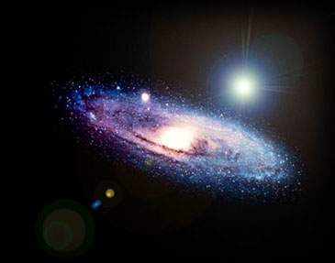
第七章
狭义相对论
狭义相对论
Special Relativity

Slide 2
第15章 狭义相对论力学基础
主要内容：
狭义相对论（special relativity）的基本假设
洛仑兹变换式(Lorentz transformation)
狭义相对论的运动学效应
狭义相对论的动力学基础

Slide 3
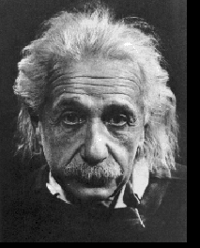
A.爱因斯坦 —— 20世纪最伟大的物理学家，1879年3月14日生于德国乌尔姆，1900年毕业于瑞士苏黎世联邦工业大学。1905年，爱因斯坦在科学史上创造了史无前例的奇迹。这一年的3月到9月的半年中，利用业余时间发表了 6 篇论文，在物理学 3 个领域作出了具有划时代意义的贡献 —— 创建了光量子理论、狭义相对论和分子运动论。
爱因斯坦 (Einstein)
爱因斯坦在1915年到1917年3年中还在 3 个不同领域做出了历史性的杰出贡献 —— 建成广义相对论、辐射量子理论和现代科学的宇宙论。
爱因斯坦获得 1921 年的诺贝尔物理学奖。

Slide 4
§15.1 经典力学的相对性原理
伽利略变换
力学规律 ----- 惯性系参考系？
时间和长度测量 ---- 惯性系参考系 ？
一. 绝对时空观
绝对的时间
时间的度量与参考系无关。
绝对的、数学的、与物质的存在和运动无关
绝对的空间
长度的度量与参考系无关。
二. 经典力学的相对性原理 (Galilean Principle of Relativity)
在所有惯性系中，物体运动所遵循的力学规律是相同的，具有相同的数学表达形式。
或者说，对于描述力学现象的规律而言，所有惯性系是等价的。
经典力学相对性原理与绝对时空观密切相关

Slide 5
三. 伽利略变换
在两个惯性系中分析描述同一物理事件
在t ＝0 时刻，物体在 O 点, S , S' 系重合
t 时刻，物体到达 P 点
y'
y
u
S
S'
(x, y, z)
P
(x', y', z')
O
O'
x
(x' )
伽利略变换式
z
z'
正变换
逆变换

Slide 6
由定义
并注意到
速度变换与加速度变换式
写成分量式
u 是恒量
请大家自己写出速度、加速度的逆变换式

Slide 7
四. 牛顿运动定律具有伽利略变换的不变性
在牛顿力学中
力与参考系无关
质量与运动无关
结论
1. 质点在两个惯性系中的加速度相同，质量m是恒量，牛顿定律对伽利略变换保持不变. 同时由于力学各种守恒定律均为牛顿定律的推论，所以力学规律对伽利略变换是不变的，即力学规律对一切惯性系都是等价的.
2. 伽利略变换是力学相对性原理的数学表示.

Slide 8
结论
以牛顿定律为基础导出的质点动能定律、质点动量定律
等有关定律在伽利略变换下具有规律形式不变
例:
在惯性系S 有
在惯性系S'有
注意:
不同惯性系中规律形式相同，
并不意味着每一个
物理量的量值相同。

Slide 9
伽利略变换的局限性
投球疑难
击前瞬间
光传到乙的时间：
击后瞬间
先出球，后击球 ---- 先后顺序颠倒
光速不服从经典力学的速度变换定理

Slide 10
§15.2 狭义相对论的两个基本假设
一. 伽利略变换的困难
Maxwell 电磁场方程组不服从伽利略变换
迈克耳逊-莫雷实验的 0 结果
(2)
“以太”的假说
迈克耳逊— 莫雷实验
(1)
对 (1) 光线：O → M₁ → O
以太风

Slide 11
对 (2) 光线：O → M₂ → O
设 l₁ = l₂ = l 和 v << c
两束光线的时间差
当仪器转动 π / 2 后，引起干涉条纹移动
迈克耳逊 — 莫雷实验的零结果，说明了“以太”本身不存在。

Slide 12
二. 狭义相对论的两个基本假设
1905年，A.Einstein
首次提出了狭义相对论的两个假设
1. 光速不变原理(principle of constancy of light velocity)
在所有的惯性系中，光在真空中的传播速率具有相同的值
包括两个意思：
光速不随观察者的运动而变化
光速不随光源的运动而变化
2. 相对性原理（relativity principle）
一切物理规律在所有惯性系中具有相同的形式
所有惯性系都完全处于平等地位，没有任何理由选某一个参考系并把它置于特殊的与众不同的地位。

Slide 13
讨论
(1) Einstein 相对性原理 是 Newton力学相对性原理的发展
一切物理规律
力学规律
(2) 光速不变原理与伽利略的速度合成定理针锋相对
(3) 时间、长度、质量等的测量
在牛顿力学中，与参考系无关
在狭义相对论力学中，与参考系有关

Slide 14
§15.3 狭义相对论的时空观
一. 同时性的相对性
以一个假想火车为例
地面参考系
时，
火车 ( train)
发出一光信号
在火车上
A' 、B' 分别放置信号接收器
中点M ' 放置一光信号发生器
接收到信号（事件1）
接收到信号（事件2）
两事件同时发生
A' 、B' 同时接收到光信号

Slide 15
M' 处闪光，
光速仍为 c ，
A' 、B' 随 S' 运动
由光速 不变原理
A' 比B' 早接收到光信号
事件1先与事件2发生
两事件不同时发生

Slide 16
结论
沿两个惯性系相对运动方向上发生的两个事件，在其中一个惯性系中表现为同时的，在另一个惯性系中观察，则总是在前一个惯性系运动的后方的那一事件先发生
1. 若两个事件在某一惯性系中为同时异地事件，则在其他惯性系中必定不是同时发生的，这就是同时性的相对性.
2. 在一个惯性系中同时同地发生的事件,在其它惯性系也必同时同地发生，因此同时性的相对性只是对两个同时事件发生在不同地点而言，当两个同时事件发生于同一地点时，同时性是绝对的.
讨论
(1) 同时性是相对的。如果用经典理论对此如何判断？
(2) 同时性的相对性是光速不变原理的直接结果。
(3) 同时性的相对性否定了各个惯性系具有统一时间的可能性，否定了牛顿的绝对时空观。

Slide 17
二. 时间延缓
—— 运动时钟变慢
时间间隔测量是
否也具有相对性
?
在某一惯性系中，同一地点先后发生的两个事件的时间间隔，与另一惯性系中这两个事件的时间间隔 之间的关系。
研究的问题是：
S
S'
O' 处的闪光光源发出一光信号
事件1
M
O' 处的接收器接收到该光信号
事件2
O
O'
两事件发生的时间间隔

Slide 18
S
S'
S'
M
M
O'
O'
O
S
S
S'
M
S'
M
S'
M
S'
M
u
u
O
O
O'
O'
O'
O'

Slide 19
?
讨论
(1) 当v << c 时，
在 S' 系中测得发生在同一地点的两个事件之间的时间间隔 Δt'，在 S 系中观测者看来，这两个事件为异地事件，其之间的时间间隔 Δt 总是比 Δt' 要大
时间延缓效应
(2)
在某一惯性系中，同一地点先后发生的两个事件之间的时间间隔
原时
(3)

Slide 20
在不同惯性系中测量给定两事件之间的时间间隔，测得的结果以原时最短
运动时钟变慢
(4) 时间延缓效应是相对的
时间间隔的测量具有相对性
(5) 运动时钟变慢效应是时间本身的客观特征
它与时钟结构无关，是时空本身固有的性质，这也是狭义相对论时空观与经典时空观的区别所在
(6) 时间延缓效应显著与否决定于 γ 因子

Slide 21
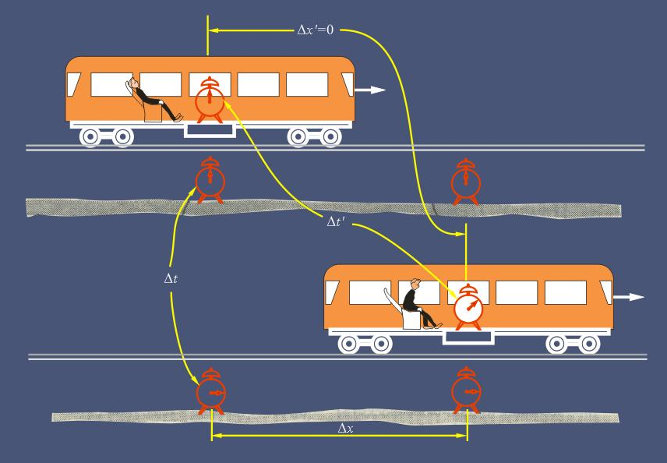
➢ 说明
(1)在运动惯性系中测得的时间间隔比固有时间长，这就是相对论的时间延缓或运动时钟变慢.

Slide 22
(2) 时间是相对的，到底谁的钟慢，要看对哪个惯性系而言。不同惯性系的共同结论是：对本惯性系作相对运动的时钟变慢.
y'
y'
S'
系
S'
系
u
O'
x'
y
S
系
O'
x'
y
S
系
-
u
O
x
O
x
(a) S系的观察者观测，S'系的钟较自己的钟走得慢
(b) S′的观察者观测，S系的钟较自己的钟走得慢

Slide 23
(3) 运动的时钟变慢是光速不变原理的直接推论，是时空的属性，不涉及时钟的任何机械原因和原子内部的任何过程.
(4) 运动时钟变慢，不仅限于任何计时装置变慢，也是指一切发生在运动物体上的过程相对静止的观测者来说都变慢了，运动参考系中的一切物理、化学过程，乃至观测者的生命节奏都变慢了.
(5) 运动时钟变慢效应，已被许多实验所证实.

